Slide 1
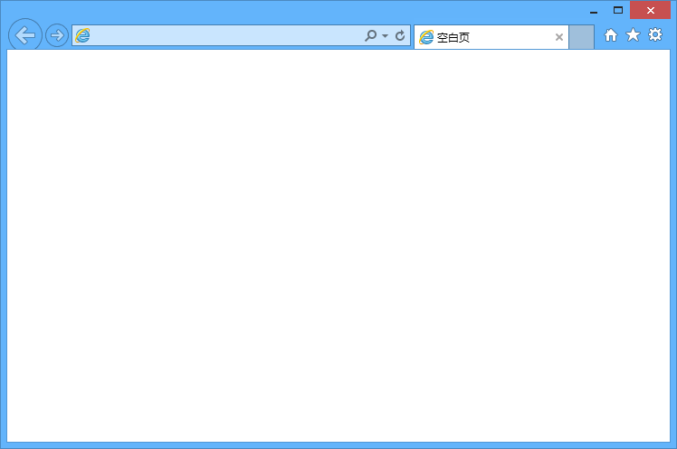
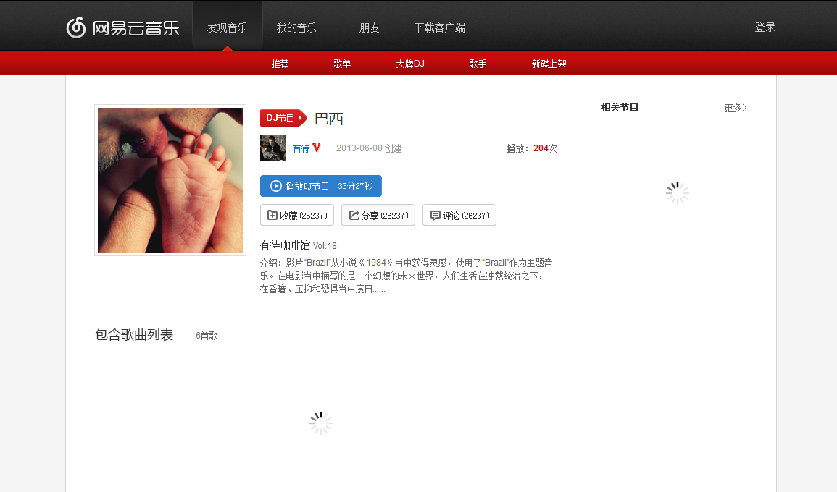
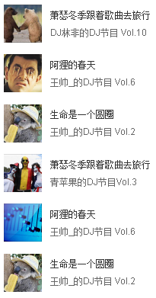
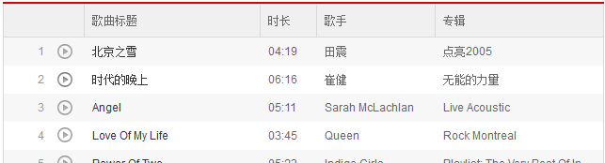
API
URL
GET /api/list/54678
http://music.163.com/dj/54678/
Template
Model
Model
Notes:
从WEB系统的整个流程提取出需要前后端关注的几个元素

